Slide 1
פרק י"ד "סוגה בשושנים" סעיפים- ג' , ה' מיקוד תש"פ (קורונה)
רינה בן סבו

Slide 2
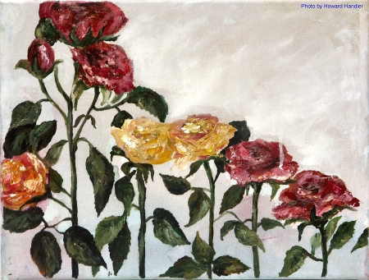
סעיף ג' – סוגה בשושנים
דיני ההרחקות עוזרים למי שרוצה לשמור על עצמו.
הם דומים לגדר של פרחים, שושנים, שבאה לסמן היכן אסור להיכנס אבל לא תעצור את מי שיחליט לעבור.

Slide 3
"סוגה בשושנים" מהותם של ימי ההרחקות
"סוגה בשושנים"
גדר שיש בה יופי, גדר של שושנים.(לא מהווה מחסום ממשי למי שרוצה לעבור את הגדר..)
סוגה מלשון - סייג
גדר (גבול)

Slide 4
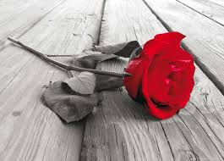
שיר השירים: "בִּטְנֵךְ עֲרֵמַת חִטִּים סוּגָה בַּשּׁוֹשַׁנִּים".. אמר ר' לוי: "בנוהג שבעולם, אדם נושא אישה.. בא להיזקק לה והיא אומרת לו: כשושנה אדומה ראיתי, ופורש ממנה מיד.. מי גרם לו שלא יקרב אליה? איזה כותל ברזל יש ביניהם,.. עמוד ברזל.. אי זה נחש נכשו, איזה עקרב עקצו... (אלא) דברי תורה שרכין כשושנה.."ואל אישה בנידת טומאתה לא תקרב.."

Slide 5
חז"ל דימו את הלכות הטומאה והטהרה לגדר של שושנים. זהו ביטוי המכיל בתוכו כפל משמעות: מצד אחד סוגה, מלשון סייג, מגודרת.
ההלכות יוצרות גדר, אולם זו גדר שיש בה יופי, שיש בה חן- כגדר של שושנים פורחות. הדימוי של השושנה קשור גם לביטוי: "כשושנה אדומה ראיתי" המרמז על ראיית הדם של האישה בעת נידתה. לעומת הנחש, העקרב או הברזל המופיעים במדרש ומסמלים הרחקה שיש בה איום או פגיעה, גדר השושנים היא גדר שיש בה יופי, שיש בה אפילו פיתוי, ומתוך אותה רכות ואותו חן, היא שומרת על האדם מחטא.

Slide 6
רש"י – "סוגה בשושנים" גדורה בשושנים, באזהרה קלה..הן נפרשין מן העבירה, ואין צריך לגדר אבנים להפסיקן.. שבחו של עם ישראל הוא השליטה העצמית והמשמעת לאיסורי תורה, שגם זוג שאוהב יכול לעצור את עצמו ברגע שהאישה רואה דם, ולא צריכים מחסום חיצוני.

Slide 7
הרב דב סולובצ'יק :
...הרי חתן נכנס לחופה, לבו מתגעגע לחופה ולחיבת חיתוניו...מה מכריח את הנער הצעיר לפרוש מכלתו, אליה הוא נמשך כל כך, כח חיצוני, סכנה פיסית? מי יאשים אותו אם יחטא? מי בכלל ידע את זה?...לא מחיצת ברזל חוסמת בעדו אלא ערוגה של שושנים.
עליו רק לדרוס עם הערוגה ולרמוס את השושנים, אולם הגבורה המיוחדת שנמצאת בכל יהודי מונעת ממנו לעשות מעשה פראי, לרמוס פרחים רעננים ויפים שאין ביכולתם להתגונן....

Slide 8
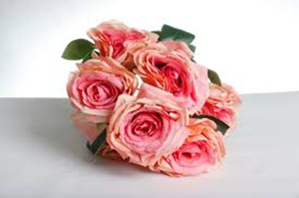
זו גבורתם האילמת של בני הזוג, שאע"פ שזה בחדרי חדרים, ואין איש רואם, ואע"פ הניסיון הקשה...הם מתגברים על יצרם ועומדים הגבורה בניסיון זה.
הגבורה הזו של זוג צעיר השולט על התאווה ברגע שהדבר אסור- היא יותר גדולה מגבורת הלוחמים המפורסמים כמו נפוליאון ואלכסנדר מוקדון.

Slide 9
מדוע דיני הרחקה דומים לגדר של שושנים (שיח ורדים)?
כי גדר של שושנים זו גשר שאפשר לעבור בקלות כך גם לעבור על דיני הרחקה זה לא קשה (רק בני הזוג יודעים, אין שומר אחר וכו'), ודרושה גבורה כדי לא לחטוא בזה כי אדם משתוקק אל אשתו ואף אחד לא ידע אם יחטאו.

Slide 10
סעיף ה' משמעות הטבילה במקווה ומדוע חייבים מקווה טהור?
ספר החינוך:
..ובטעם המים שיטהרו כל טמא ..אחשוב בפשטות כי העניין הוא כדי שיראה האדם עצמו אחרי הטבילה כאילו נברא באותה שעה , כמו שהיה העולם כולו מים טרם היות בו האדם , וייתן אל ליבו בדמיון כי כמו שנתחדש בגופו , יחדש גם פעולותיו לטוב... ועוד .. שיש בטבילה רמז אל הטובל שינקה נפשו מכל חטא ,כמו שטבע המים לנקות כל דבר המתכבס בהן.

Slide 11
שתי משמעויות לטבילה במקווה עפ"י ספר החינוך : א. חוזרים למצב של בריאת העולם . לפני בריאת העולם כולו היה מכוסה במים . אישה הטובלת צריכה להרגיש כאילו היא ממש נבראה מחד . החידוש הגופני יעורר התחדשות בפעולות ובמעשים . ב. כמו המים שמנקים , כך הנפש מתנתקת . הטבילה מזמנת את האדם לנקות חטאים מנפשו .

Slide 12
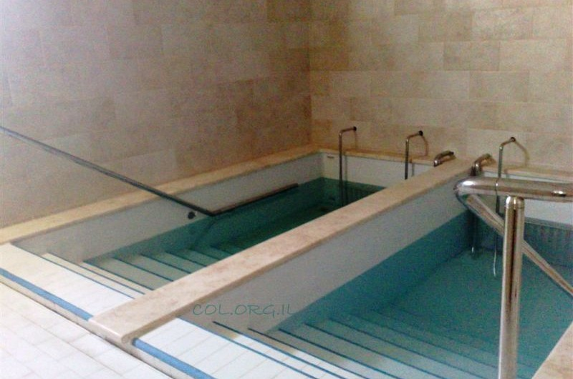
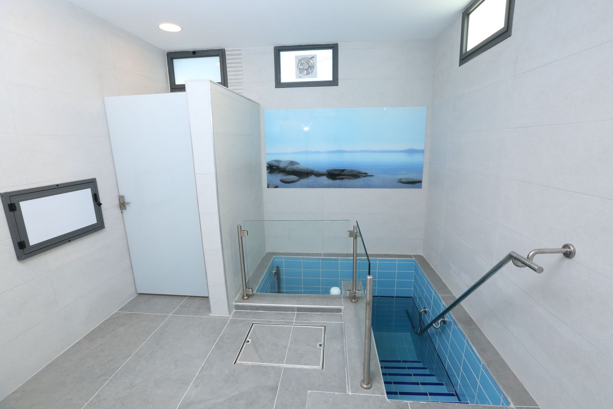
היטהרות במקווה כשר

Slide 13
הרב קוק – פנקסי הראי"ה א, סעיף מב'
"יסוד איסור נידה הוא להגדיל ערך חיי המשפחה בחידוש ובחיבה ואהבה ....שהיא מתעסקת בטיפול וגידול בנים .."
"חידוש היתר האישה לבעלה דווקא ע"י הכנה התורית (תורנית ) המתארכת בשבעה נקיים וגומרת בטבילה במקווה כשרה כדת אין לשער ערכו הגדול לנצחיות ישראל ולאומץ רוחו ורגשי קודש העמוקים החודרים עמוק בלב .

Slide 14
הסבר דברי הראי"ה קוק
העובדה שזוג מתרגל לכך שמותר לאשה להיות עם בעלה רק לאחר הדרכה הלכתית, גורמת לכך שהזוג מרגיש שהבסיס של חייו הוא על יראת שמים ורגש של קודש (ולא רק חיי היגיינה טבעיים, (וככה ייוולדו להם ילדים עם בסיס של יראת שמים.

